Slide 1
יהושע בן נון

Slide 2
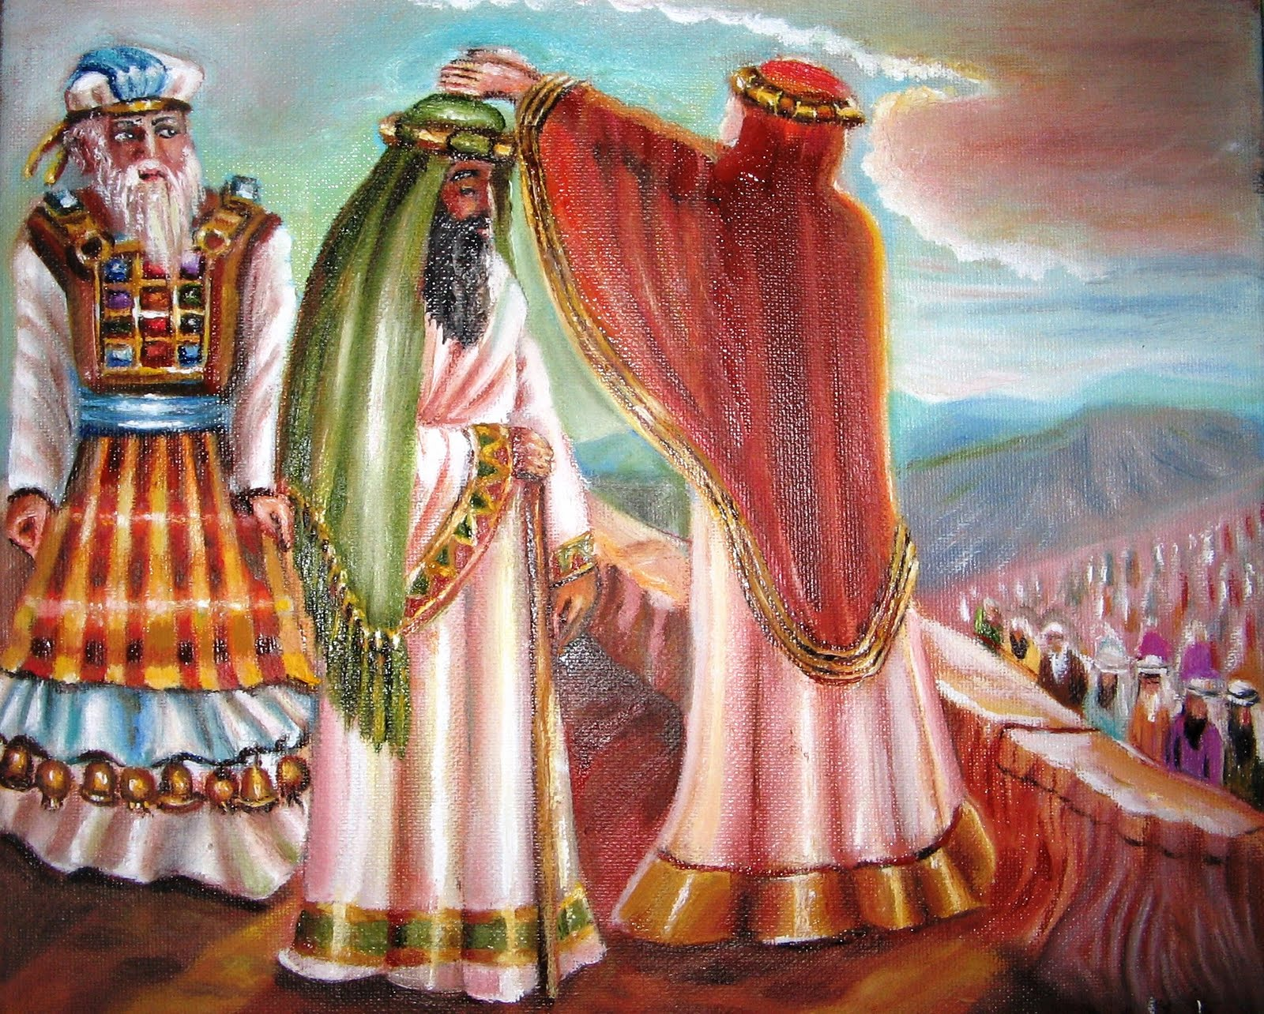

"ויעש משה כאשר ציווה ה' אותו ויקח את יהושע ויעמידהו לפני אלעזר הכהן ולפני כל העדה..."[במדבר כ"ד,כ"ב]

